Slide 1

2026维持结构机会
主讲老师
陈灼基
课程日期
2025.09
执业编号
投顾从业：A1120620030004
基金从业编号：P1069558100002
中国·广州

Slide 2
当前的操作思路
1、控盘双突破（智能辅助线、20日、10日、5日均线），走向上的趋势
2、主题猎手战法：结合热点、L2资金等指标

Slide 3
精辟投资格言
当你理解人心，你才理解市场。
你会发现：
大家很兴奋的时候，就是短线顶部附近
大家很绝望的时候，就离短期底部不远
大家都在喊风险的时候，其实风险不大
大家都在喊机会的时候，其实机会较少
行情从来不是 K 线里的秘密，
而是大众情绪的“平均值”。

Slide 4
今日热门消息解读
1、国产算力：
近日，AI领域掀起一股“养龙虾”热潮。所谓“养龙虾”，是指部署、训练、使用以OpenClaw（曾用名Clawdbot、Moltbot）为代表的本地AI智能体（Agent）。OpenClaw官方图标是一只红色龙虾。据悉，OpenClaw是一款开源AI智能体，其通过整合多渠道通信能力与大语言模型，构建具备持久记忆、主动执行能力的定制化AI助手，可在本地私有化部署。
2、电力：
Token出海充分提振电力需求，据长江证券测算，假设未来国产大模型年度调用量扩张至 1×105万亿 Token，对应年耗电量875亿千瓦时，约为2025年全社会用电量的0.84%。AI数据中心等用电新需求形态的不断涌现，有望支撑我国全社会电力需求的持续稳健增长。

Slide 5
今日热门消息解读
3、储能：
AI算力需求扩张点燃电力行情，“AI的下半场是能源”成为投资业内共识。国金证券近日发布储能与锂电行业2026年度策略显示，全球储能行业正开启增长新周期，预计2026年全球储能新增装机将达438GWh，同比增长62%。增长动力由过去的单一新能源消纳，转变为“AI算力基建+能源转型刚需+电网阻塞”的三重驱动。行业供需关系显著改善，由去库周期转入补库繁荣期，部分产业链环节将迎来量价齐升。

Slide 6
操作策略
仓位：五成——七成
策略：两个中线个股，两个短线个股
或者，三个中线、吃波段收益，一个短线
剩余资金灵活做T
持续拉升连板股、极致抱团趋势股、低吸高活跃强势股、
潜伏利好消息政策个股、耐心持有优质个股、平铺首板个股

Slide 7
风口狙击——为投资保驾护航
1、周一最强风口：选择当日涨停板个股最多的板块，当日最强的风口
2、周二主题风口：选择当日主题猎手最强的主题，挖掘最强的两个股票
3、周三资金风口：选择当日行业板块，主力净买额第一名或第二名的板块
4、周四逻辑风口：结合当日或近几日逻辑逐渐发酵的风口，博弈周末发酵
四个不同维度的逻辑，每天筛选出强风口、强个股，为投资保驾护航，助力账户长虹
用户收益案例：以上为特定客户、特定时间区间的历史业绩，个别情况不代表普遍现象，个股历史涨幅不预示其未来表现，过往收益亦不代表未来收益承诺。市场有风险，投资需谨慎！
个股案例涨幅回访：以上为特定条件、特定时间区间下的部分案例展示，不代表普遍现象，个股历史涨幅不预示其未来表现，过往收益亦不代表未来收益承诺。市场有风险，投资需谨慎！

Slide 8
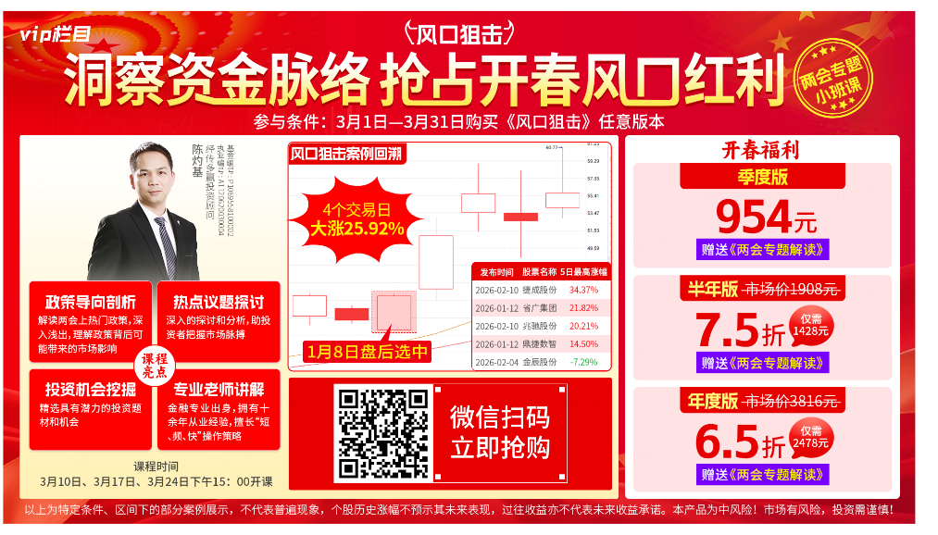
风口狙击

Slide 9
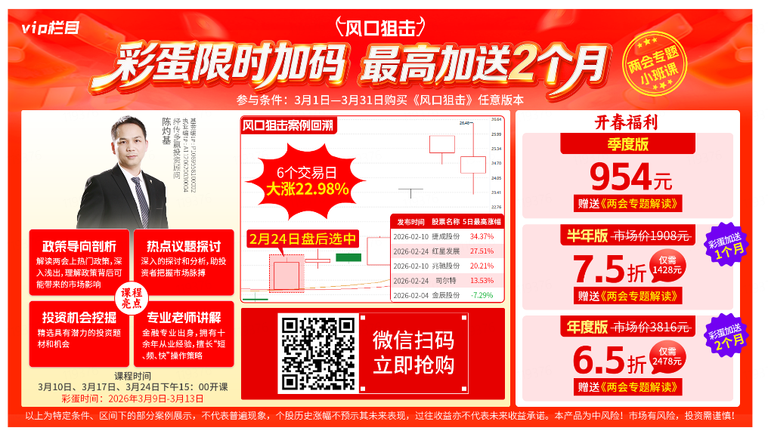
风口彩蛋

Slide 10
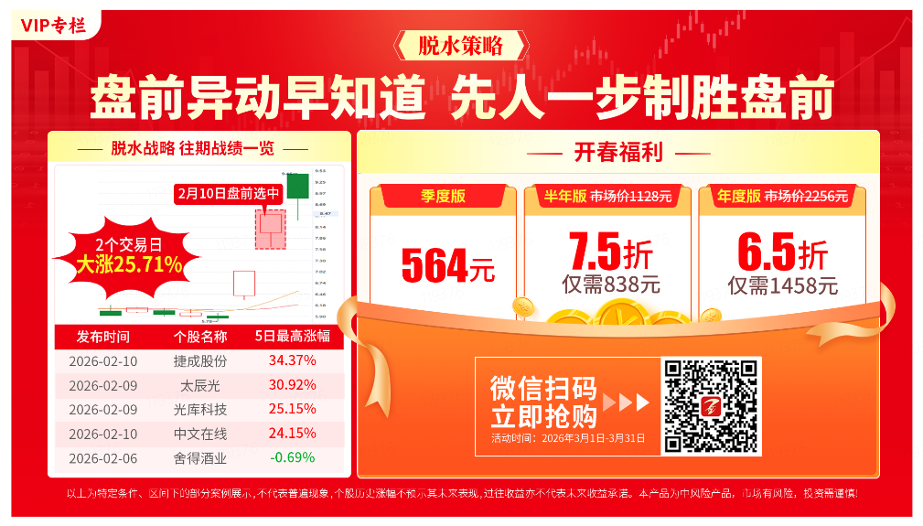
脱水策略

Slide 11


Slide 12


